Slide 1
лексическая тема «Космос» (развитие связной речи - 2)

Slide 2
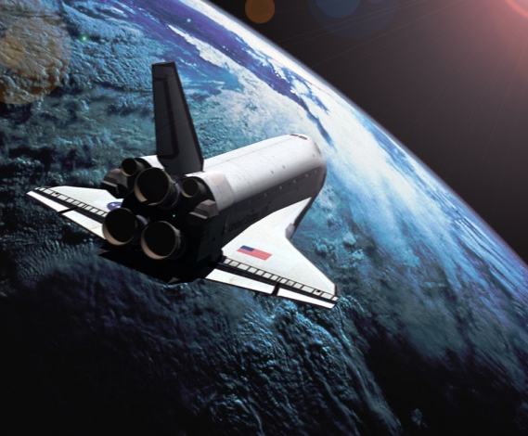
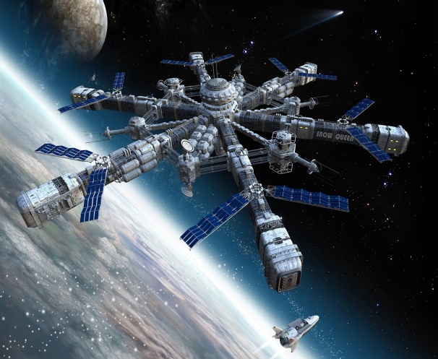
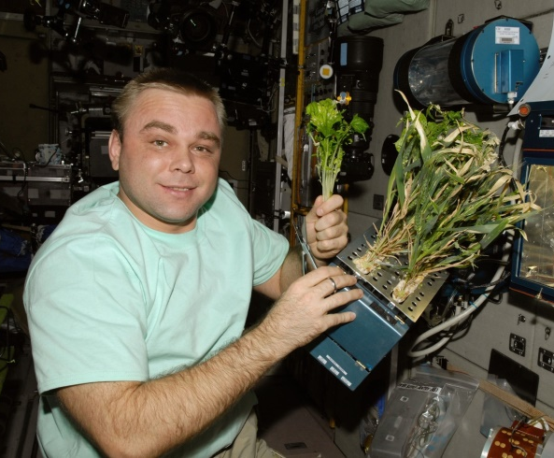
КОСМИЧЕСКИЕ СТАНЦИИ
В будущем, когда корабли полетят к другим планетам, им предстоит пролетать огромные расстояния. Даже путешествие к нашему ближайшему соседу — Марсу — продлится более года.
На космических станциях можно будет заправляться горючим, делать ремонт, пополнять запасы еды.
Сейчас на станциях делают опыты с растениями и животными, проводят исследования в космосе.
Ответь полными предложениями на вопросы, а потом перескажи текст
Для чего нужны космические станции?
Что сегодня делают на космических станциях?

Slide 3
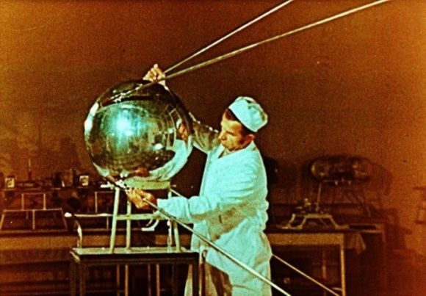
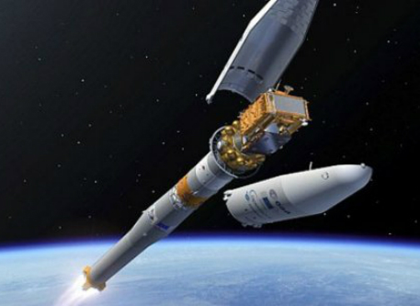
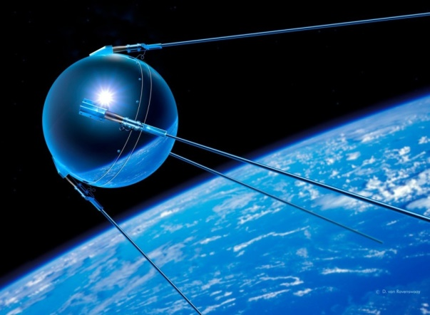
ИСКУССТВЕННЫЕ СПУТНИКИ
Со времени запуска в космос первого искусственного спутника в 1957 году за пределы нашей планеты было отправлено множество спутников.
Ракета выводит спутники на орбиту, и они продолжают самостоятельно вращаться вокруг Земли.
Одни из них предназначены для приема телепередач, другие устанавливают телефон­ную связь с любой точкой планеты. Есть спутники, которые фотографируют и передают на Землю снимки облаков, бурь, гроз. Они нужны для составления прогнозов погоды. А есть спутники, которые помогают людям исследовать космос, раскрывать его новые тайны.
Ответь полными предложениями на вопросы, а потом перескажи текст
Когда люди запустили в космос первый искусственный спутник?
Как спутники выводят на орбиту?
Какую пользу приносят людям спутники?

